Slide 1
第10章 验收测试

Slide 2
第10章 验收测试
10.1 验收测试概念
10.2 Alpha测试（掌握概念）
10.3 Beta测试（掌握概念）

Slide 3
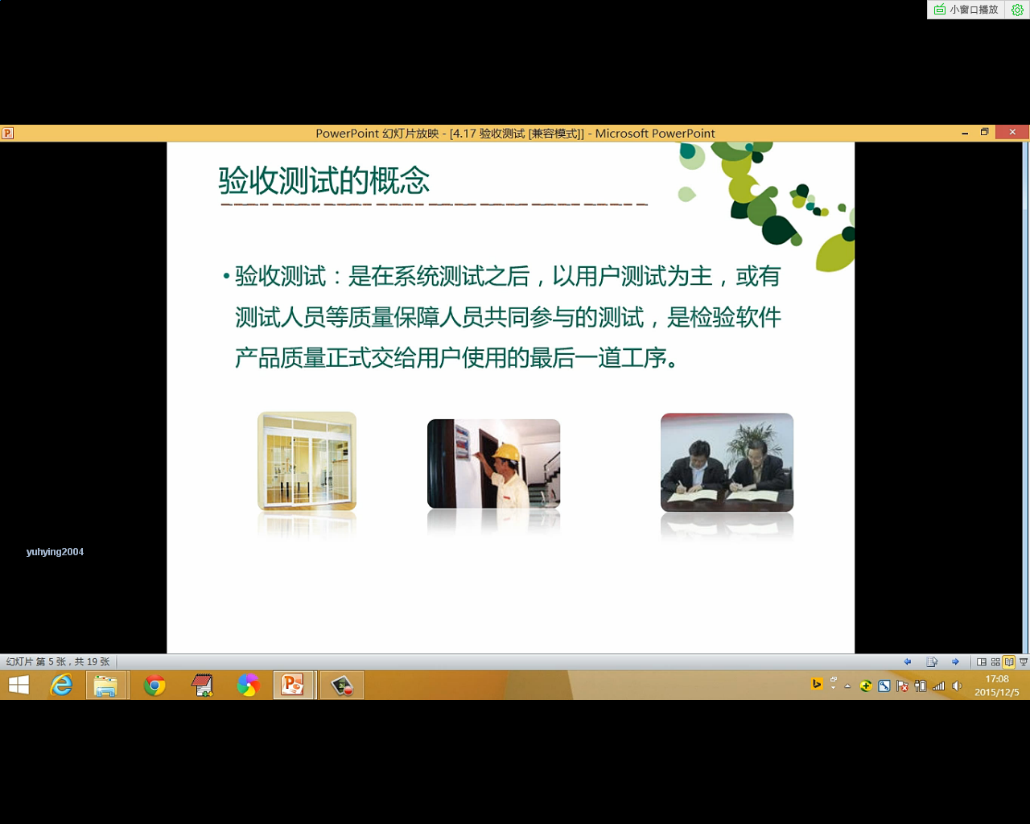

10.1 验收测试概念
Notes:
加了些列子现有ppt中

Slide 4
验收测试的目的和任务
验收测试是部署软件之前的最后一个测试操作。
验收测试的目的是：确保软件准备就绪，并且可以让最终用户将其用于执行软件的既定功能和任务。
验收测试是向未来的用户表明系统能够像预定要求那样工作。也就是验证软件的有效性。
验收测试的任务，即验证软件的功能和性能如同用户所合理期待的那样。

Slide 5
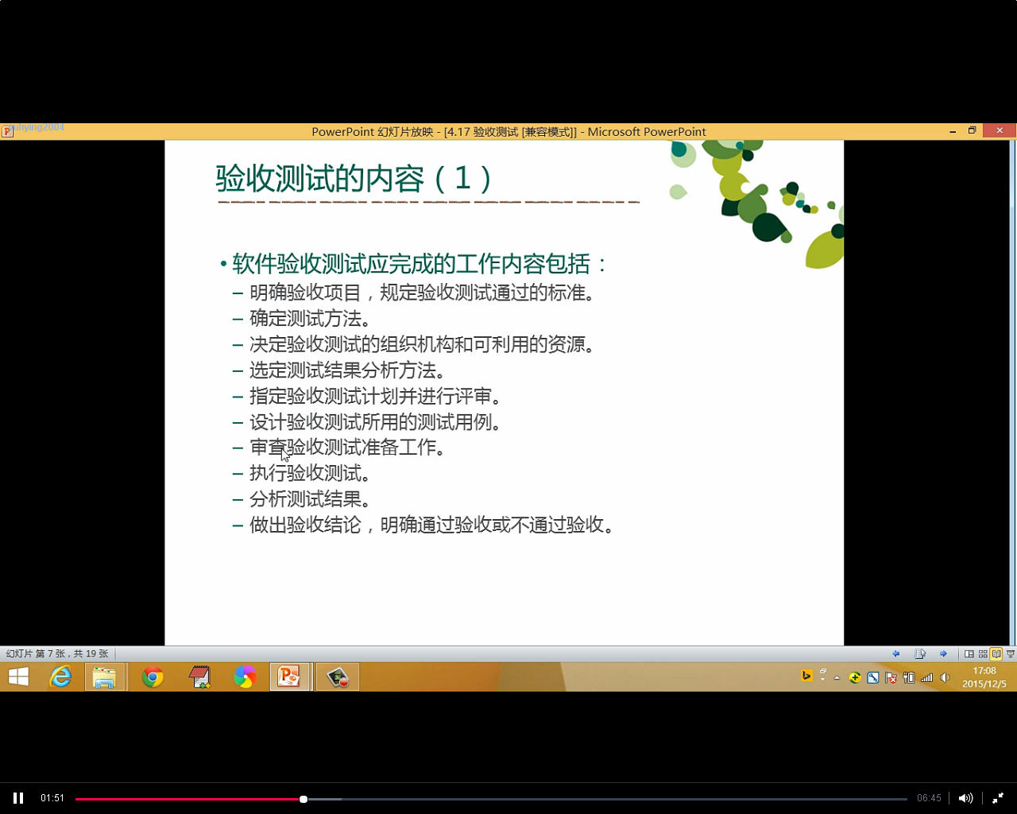

Slide 6
验收测试的常用策略
施验收测试的常用策略有两种，它们分别是：
  α 测试
  β 测试

Slide 7
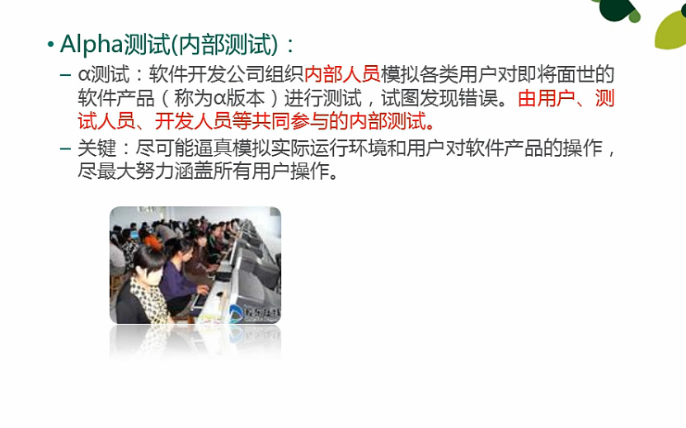
10.2 Alpha测试

Slide 8
Alpha测试
Alpha测试有时也称为室内测试，是由一个用户的开发环境下进行的测试，也可以是开发机构内部的用户在模拟实际操作环境下进行的测试。开发者坐在用户旁边，随时记下错误情况和使用中的问题。这是在受控制的环境下进行的验收测试。
Alpha测试前应当将测试目的明确的传达给测试参与人员，应该向测试参与人员介绍一些项目的历史背景知识，测试人员要在测试期间提供协助，并给出测试的一般规则。

Slide 9
Alpha测试关注的问题
概念性缺陷或者与主题不协调的地方；
发现与功能需求和项目规格不符合的地方；
发现拼写、标点以及习惯用法方面的错误；
发现图形的位置错误；
发现不准确、不清晰或者不完整的图形；
发现不完整或不准确的标题。

Slide 10
Alpha测试参与人员遵循的原则
随时记录下对于系统的建议，建议应该足够详细，以便能指导修改；
按照计划进行Alpha测试，在时间不足的情况下，可以提醒测试参与人员关注软件系统的重要部分；
提出软件系统的修改建议或改进建议，而不仅仅是批评。

Slide 11
测试参与人员对系统的建议
必须修改：这一般是属于错误，并且需要在正式发布的版本中修改。
一般修改：这主要是属于没有详细的提示信息或帮助信息。
改进型修改：这些建议可以不在当前发布版本中修改，可以安排在下一个版本中。

Slide 12
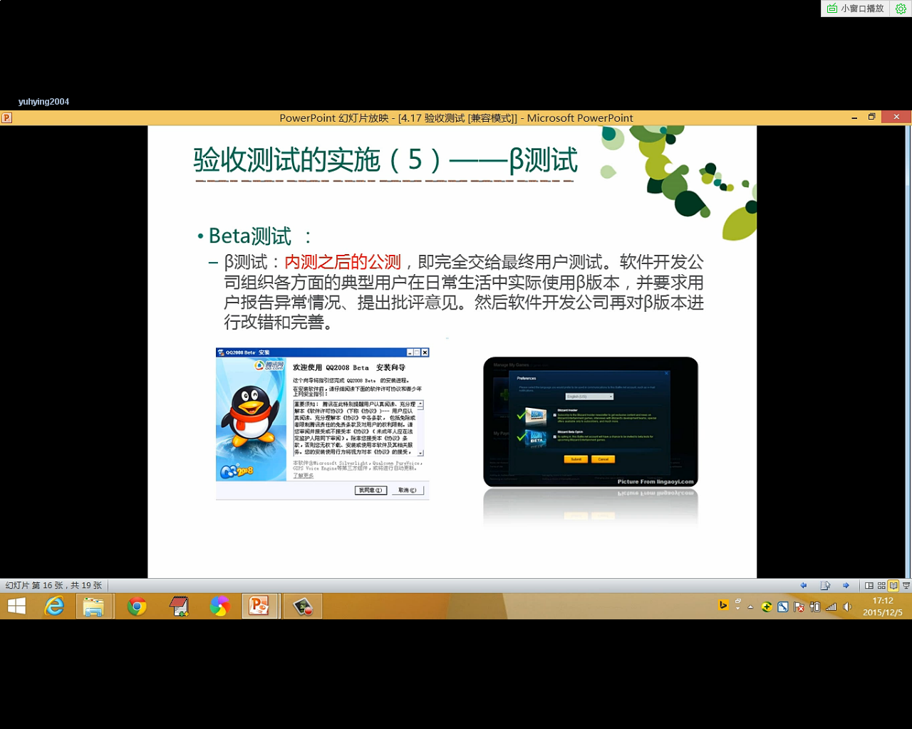
10.3 Beta测试
Notes:
各种软件的B版本

Slide 13
Beta测试
Beta测试是由软件的多个用户在用户的实际使用环境下进行的测试。这些测试参与人员是与公司签订了Beta测试合同的外部用户，他们被要求使用软件系统，并愿意返回有关错误信息给开发公司。
Beta测试是在开发者无法控制的环境下进行的软件测试。

Slide 14
Beta测试的特点
通常在产品发布到市场之前，邀请公司的客户参与产品的测试工作。
提升了产品的价值，因为它使那些“实际”的客户有机会把自己的意见渗透到公司产品的设计、功能和使用过程中。
Beta测试并不是一种实验室的测试。

Slide 15
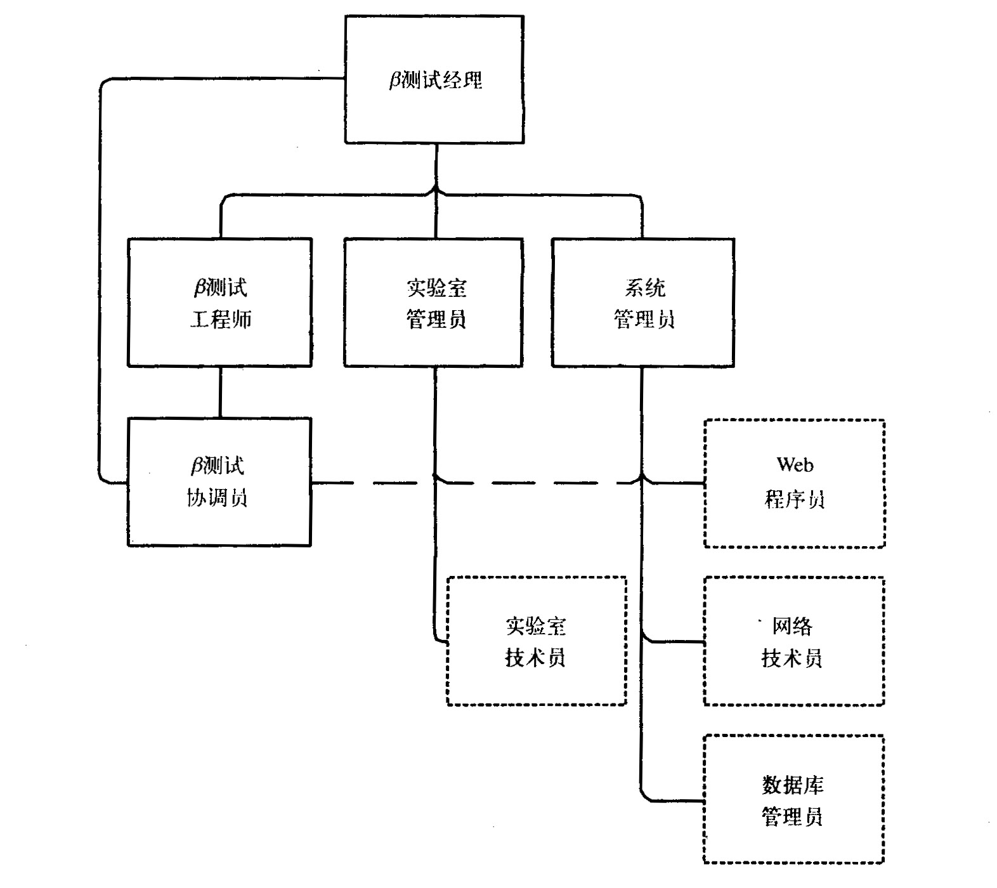
Beta测试小组
开展Beta测试，首先需要建立一个Beta测试小组。一个良好的Beta测试小组就像一个团队，只有每一个成员都充分地发挥自己的所用，它才能有效地运转。

Slide 16

Beta测试经理
Beta测试经理主要负责全面贯彻和实行Beta测试过程。
职责：
  主要负责设计和改善整个Beta测试过程的策略和进程。
  应该与产品开发的相关人员保持一种融洽的关系。
  负责对Beta测试人员的培训。
  建立一个清晰而长远的测试计划。
  应该对整个测试分发过程有着全面的了解。

Slide 17
Beta测试工程师
Beta工程师的首要任务就是选择有一定的技术背景，能够胜任Beta测试的测试参与者。
负责和Beta测试参与人员联系。
及时回答测试参与者提出的问题。
确认测试参与者是否真正履行了测试义务。
检查测试 结果。
与测试经理探讨测试预算问题

Slide 18
Beta测试协调员
Beta测试协调员是Beta测试团队的核心人物。主要负责处理一些琐碎的事情，如运输、软件复印、产品分发、物品整理，以及其他一些简单却耗时的工作，因此Beta测试协调员所做的工作是“维护”Beta测试的正常运转。

Slide 19
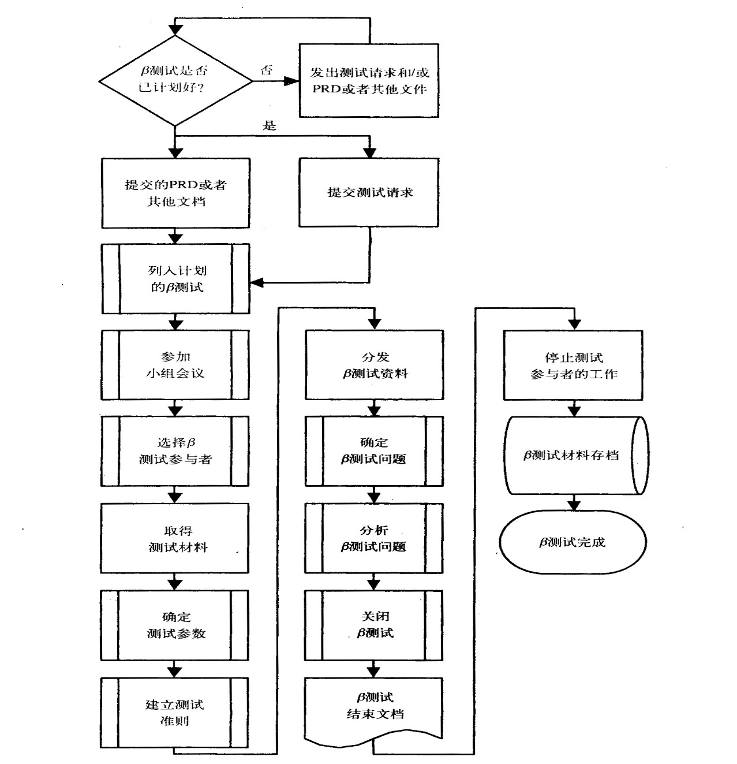
Beta测试过程

Slide 20
β 测试
选择β测试参与者是β测试成功的关键：人数、素质质量、技术特征
β测试人员不知专业的测试人员，发现问题停留在易用性方面； β测试在不可控的环境下进行，无法了解β测试人员实际是如何操作的
当发现软件问题时，可能并不积极反馈

Slide 21
小结
验收测试是证明需求的有效性和为取得用户的认可提供支持的一种很有价值的手段。
验收测试和系统测试的主要差别是测试的主体，也就是说谁在进行测试工作。
通常的验收测试有两种形式：Alpha测试和Beta测试。
Alpha测试有时也称为室内测试，是由一个用户的开发环境下进行的测试，也可以是开发机构内部的用户在模拟实际操作环境下进行的测试。
Beta测试是由软件的多个用户在用户的实际使用环境下进行的测试。Beta测试并不是一种实验室的测试。

